Slide 1

分数的加法和减法
1.同分母分数加、减法
同分母分数加、减法（1）

Slide 2


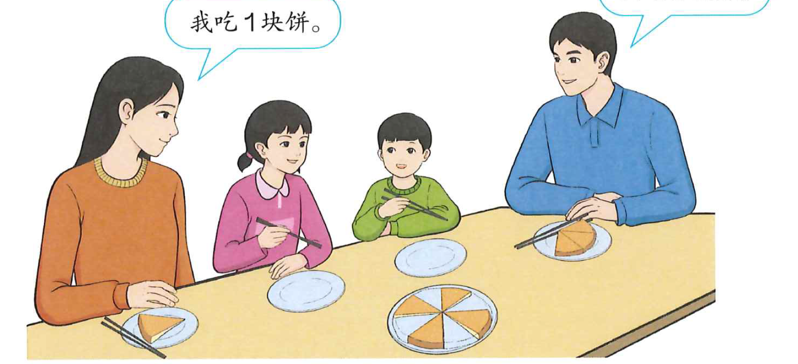
一、情境激趣，提出问题
我吃1块饼。
我吃3块饼。
一张饼平均切成了8块，爸爸吃3块，妈妈吃1块。爸爸吃几分之几张饼？妈妈呢？

Slide 3


我吃1块饼。
我吃3块饼。
爸爸吃 张饼，
妈妈吃 张饼。

Slide 4
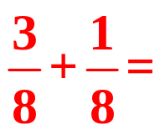
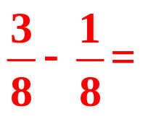
由此，你能提出哪些数学问题？
爸爸吃 张饼，
妈妈吃 张饼。
（1）爸爸和妈妈一共吃多少张饼？
（2）爸爸比妈妈多吃多少张饼？

Slide 5

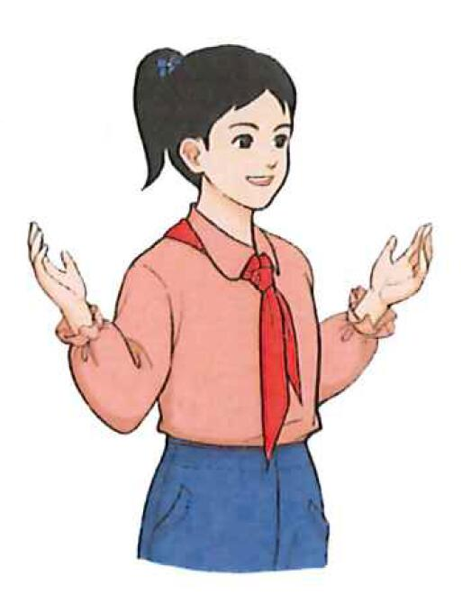
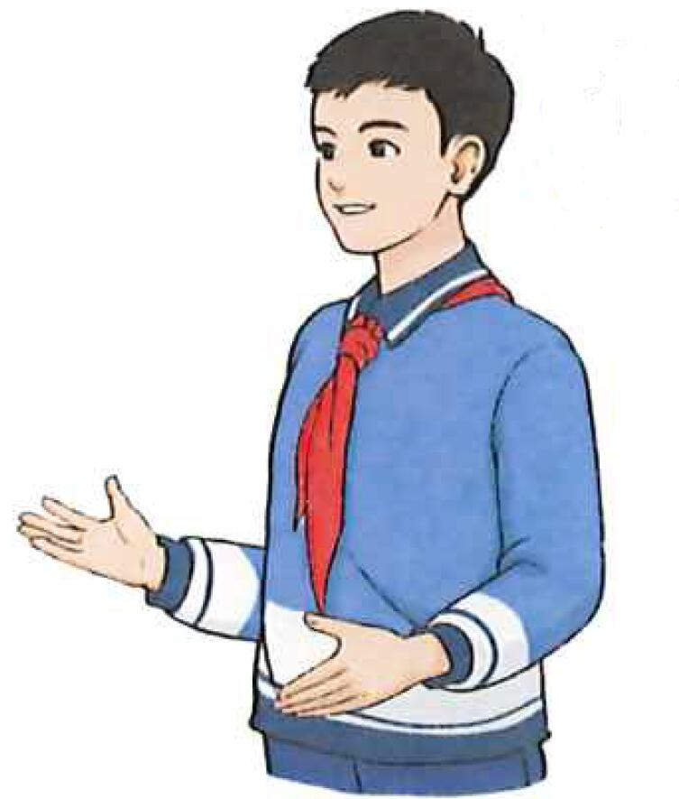
二、自主探索，探究同分母分数加、减法
3
8
1
8
+
3
8
1
8
1
8
和 的分数单位相同，都是 。
可以把 3 个 和 1 个 直接加起来 。
1
8
1
8

Slide 6
1
3
8
1
8
3+1
8
4
8
1
2
+
=
=
=
2
1
8
（ ）个 加上1个
等于（ ）个 。
3
1
8
1
8
4

Slide 7

1
3
8
1
8
1
2
+
=
=
2
爸爸吃三块
总共吃掉4块，也就是一张饼的 。
妈妈吃一块
计算的结果，能约分的要约成最简分数。
一张饼平均分成8份。

Slide 8
3
8
1
8
－
= ？
1
8
1
8
（ ）个 减去1个
等于（ ）个 。
3
1
8
2

Slide 9
1
3
8
1
8
3-1
8
2
8
1
4
－
=
=
=
4
1
8
分数单位相同的分数，分子可以直接相减，分母不变。
2
8
3
8

Slide 10
三、迁移类推，归纳算法
【选自教材P90 做一做 第1题】
列式并计算。
6
7
?
2
5
2
5
2
7
?
4
5
4
7
2
5
2
5
2 + 2
5
4
5
6
7
2
7
6－2
7
4
7
+
=
=
－
=
=

Slide 11

想想整数加、减法的意义，你能说出分数加、减法的意义吗？
分数加、减法的意义和整数加、减法相同，都是把两个或两个以上的数合并成一个数的运算。

Slide 12
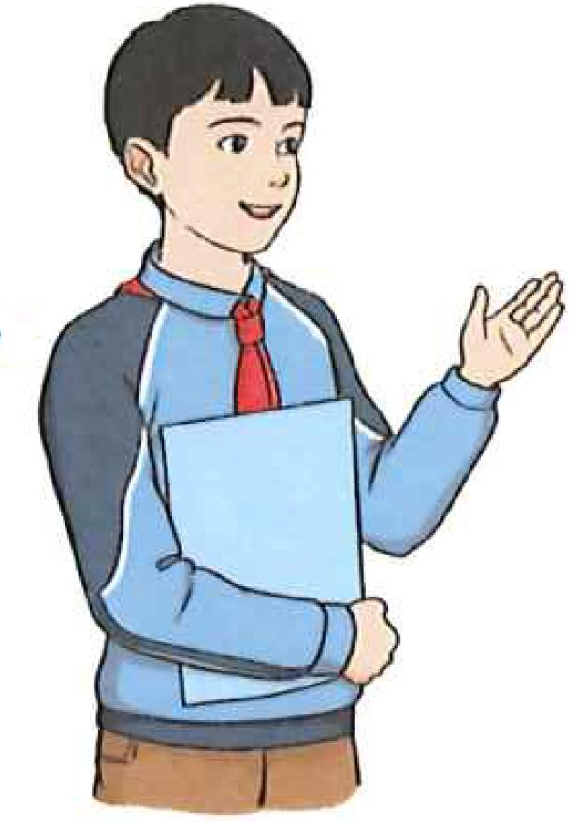
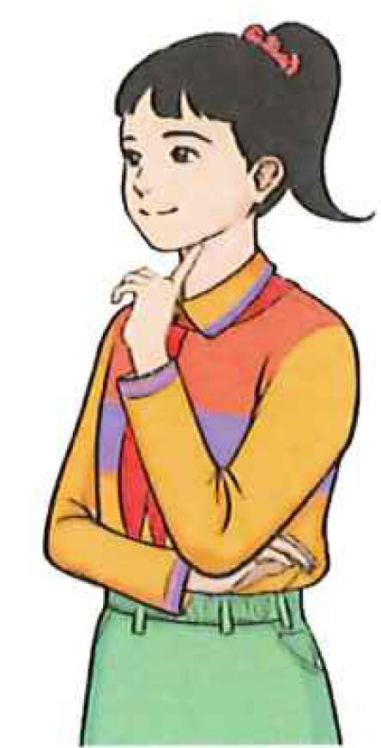
你能概括同分母分数加、减法的计算法则吗?
同分母分数相加、减，分母不变。
只把分子相加、减。
b
a
c
a
b+c
a
+
=
^{（a、b、c均是不为0 的自然数）}

Slide 13
四、巩固内化，拓展延伸
【选自教材P90 做一做 第2题】
1.计算。
2
9
5
9
2 + 5
9
7
9
2
7
5
7
2 + 5
7
7
7
+
=
=
+
=
=
=1
3
5
8
1
8
5 + 1
8
6
8
3
4
1
4
16+1
4
17
4
+
=
=
=
+
=
=
4
4

Slide 14
2
3
5
6
1
6
5－1
6
4
6
2
3
7
10
1
10
7－1
10
6
10
3
5
－
=
=
=
－
=
=
=
3
5
7
9
2
9
7－2
9
5
9
－
=
=
11
30
30－11
30
19
30
－
=
=
1

Slide 15
【选自教材P91 练习二十三 第3题】
2.填空。
1
13
7
13
8
13
5
7
2
7
3
7
7
17
8
17
15
17
+
= ( )
－
= ( )
+
= ( )
1
12
11
12
7
5
6
5
13
5
7
5
4
5
3
5
－
=
( )
+
( ) =
( ) =
1
－

Slide 16
5
18
3.小明看一本故事书，第一天看了全书的 ，第二天看了全书的 。
（1）两天一共看了这本书的几分之几？
7
18
2
5
18
7
18
5 + 7
18
12
18
2
3
+
=
=
=
3

Slide 17
（2）第二天比第一天多看了全书的几分之几？
1
7
18
5
18
7－5
18
2
18
1
9
－
=
=
=
9

Slide 18
五、课堂小结
1
同分母分数相加、减，分母不变，只把分子相加、减。
3
8
1
8
3 +1
4
8
1
2
计算结果能约分的要约分成最简分数。
+
=
=
=
8
2
1
3
8
1
8
3－1
2
8
1
4
－
=
=
=
8
4

